Slide 1
Thiết kế logic số (VLSI design)
Bộ môn KT Xung, số, VXL
quangkien82@gmail.com
https://sites.google.com/view/trinhquangkien/Courses/dld
14 August 2018

Slide 2
Mục đích, nội dung
Mục đích: Cách đánh giá hiệu quả của thiết kế, vai trò của yếu tố thuật toán trong bài toán thiết kế số, các thuật toán cơ bản của khối cộng, khối dịch.
Nội dung: Khối cộng thấy nhớ trước. Khối dịch không sử dụng toán tử.
Thời lượng: 3 tiết bài giảng

Slide 3
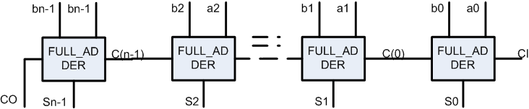
Serial Adder
Đánh giá hiệu quả của sơ đồ thiết kế?

Slide 4
Definition
Đn2:Cổng tương đương là một cổng logic bất kỳ 2 đầu vào.
Đn1: Một lớp trễ (level) là độ trễ của một cổng logic bất kỳ 2 đầu vào.

Slide 5
Serial Adder
Tài nguyên 5 x N
Tốc độ 2 x N +1

Slide 6
Carry generation & Carry propogation
gi = a_{i} and b_{i} = a_{i}.b_{i}
– carry generation g_{i} = 1 (ai, bi =1) - bit nhớ sinh ra ở vị trí thứ i của chuỗi nhớ
p_{i} = a_{i} or b_{i} = a_{i} + b_{i}
carry propogation. p_{i} = 1 - tại vị trí thứ i sẽ cho phép bit nhớ ở phía trước nếu có lan truyền qua.

Slide 7
Calculation carry based on P & G
c₀ = g₀ + C_{in}.P₀
c₁ = g₁ + g₀.p₁ + C_{in}.p₀.p₁
= g₁ + c₀ .p₁
c₂ = g₂ + g₀.p₁.p₂ + g₁.p₂ + C_{in}.p₀.p₁.p₂
= g₂ + c₁ .p₂
c₃ = g₃+g₀.p₁.p₂.p₃+g₁.p₂.p₃+g₂.p₃+ C_{in}.p₀.p₁.p₂.p₃
= g₃ + c₂ .p₃

Slide 8
Calculation carry based on P & G
c₀ = g₀ + C_{in}.P₀
c₁ = g₁ + g₀.p₁ + C_{in}.p₀.p₁
= g₁ + c₀ .p₁
c₂ = g₂ + g₀.p₁.p₂ + g₁.p₂ + C_{in}.p₀.p₁.p₂
= g₂ + c₁ .p₂
c₃ = g₃+g₀.p₁.p₂.p₃+g₁.p₂.p₃+g₂.p₃+ C_{in}.p₀.p₁.p₂.p₃
= g₃ + c₂ .p₃

Slide 9
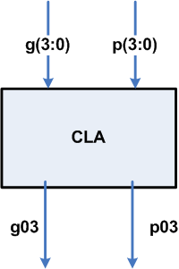
CLA
g₀ = g₀
g₀₁ = g₁ + g₀.p₁
g₀₂ = g₂ + g₀.p₁.p₂ + g₁.p₂
g₀₃ = g₃+g₀.p₁.p₂.p₃+g₁.p₂.p₃+g₂.p₃
p₀ = p₀
p₀₁ = p₀ . p₁
p₀₂ = p₀ . p₁. p₂
p₀₃ = p₀ . p₁ . p₂ . p₃

Slide 10
CLA
c₃ = g₀₃ + Cin . p₀₃
c₇ = g₄₇ + g₀₃ .p₄₇ + C_{in} . p₀₃ . p₄₇
c₁₂ = g₈₁₁ + g₄₇ . p₈₁₁ + g₀₃ .p₄₇ . p₈₁₁ + C_{in} . p₀₃ . p₄₇ . p₈₁₁
c₁₅ = g₁₂₁₅ + g₈₁₁ . p₁₂₁₅ + g₄₇ . p₈₁₁ . p₁₂₁₅ + g₀₃ .p₄₇ . p₈₁₁ . p₁₂₁₅ + C_{in} . p₀₃ .
Lớp trễ | p | G
1 | p_{i} = a_{i} + b_{i} (với i =0 -3) | g_{i} = a_{i} . b_{i} (với i =0 -3)
2 | p₀₁, p_{12,} p₂₃ | g₀p₁, g₁p₂, g₂,p₃
3 | P₀₃ | g₀₁, g₂₃ = (g₃+g₂p₃)
4 | -- | g₀₂, g₀₁p₂₃
5 | -- | g₀₃

Slide 11
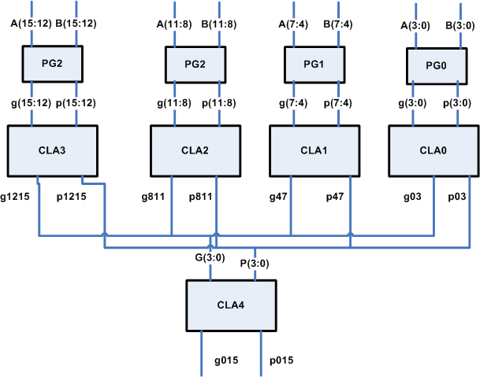
CLA design for 16 bit adder

Slide 12
Nội dung: Khối nhân số nguyên có dấu và không dấu sử dụng thuật toán cộng dịch trái, cộng dịch phải, Mã hóa Booth.

Slide 13
Binary multiplication
x . a = x₀.a+2.x₁.a+ 2²x₂.a+2³.x₃.a
với x = x₃x₂x₁x₀, a = a₃a₂a₁a₀
0101 - số bị nhân multiplicand
0111 - số nhân multiplier
-------
0101 - tích riêng partial products
0101
0101
0000
-------
0100011 - kết quả nhân product
3/15

Slide 14
Tốn tài nguyên
Tốc độ chậm
ITERATION STRUCTURE

Slide 15
Right-shift-add EXAMPLE
a 0 1 0 1
x 0 1 1 1
----------------------
2P(0) 0 0 0 0 0
P(0) 0 0 0 0 -> KHỞI TẠO GIÁ TRỊ 0
+x0.a 0 1 0 1 -> P1
----------------------
2p(1) 0 0 1 0 1 -> ADDING 0 + P1
P(1) 0 0 1 0 1 -> SHIFTING
+x1.a 0 1 0 1 -> P2
----------------------
2p(2) 0 0 1 1 1 1 -> P1 + 2P2
P(2) 0 0 1 1 1 1 -> SHIFTING
+x2.a 0 1 0 1
----------------------
2p(3) 0 1 0 0 0 1 1 -> ADDING P1 + 2P2 + 2^2P3
P(3) 0 1 0 0 0 1 1 -> SHIFTING
+x3.a 0 0 0 0
----------------------
P(4) 0 0 1 0 0 0 1 1 -> ADDING P1+2P2+2^2P3+ 2^3P4
P 0 0 1 0 0 0 1 1 -> PRODUCT

Slide 16
Right-shift add - Multiplier

Slide 17
Left-shift-add EXAMPLE
a 0 1 0 1
x 0 1 1 1
----------------------
P(0) 0 0 0 0
2P(0) 0 0 0 0 0 -> KHỞI TẠO GIÁ TRỊ 0
+x3.a 0 0 0 0 -> P4
----------------------
p(1) 0 0 0 0 0 -> ADDING 0 + P4
2P(1) 0 0 0 0 0 0 -> SHIFTING
+x2.a 0 1 0 1 -> P3
----------------------
p(2) 0 0 0 1 0 1 -> ADDING P3 + 2P4
2P(2) 0 0 0 1 0 1 0 -> SHIFTING
+x1.a 0 1 0 1 -> P2
----------------------
p(3) 0 0 0 1 1 1 1 -> ADDING P2 + 2P3 + 2^2P4
2P(3) 0 0 0 1 1 1 1 0 -> SHIFTING
+x3.a 0 1 0 1
----------------------
P(4) 0 0 1 0 0 0 1 1 -> ADDING P1 + 2P2 + 2^2P3 + 2^3P4
P 0 0 1 0 0 0 1 1 -> PRODUCT

Slide 18
Left-shift add - Multiplier

Slide 19
2’complement number representation
2’s complement number
x_{n-1} x_{n-2}… x₁ x₀ = -2^{n-1}x_{n-1} +2^{n-2}x_{n-2} + … + 2x₁ + x₀
Bù 1 (A) = not A
Bù 2 (A) = not A+1
Signed (1010)= -6
Unsigned(1010)= 10
Tính chất 1: Bù 2(A) = - A
Tính chất 2: Signed extend không làm thay đổi giá trị của một số dạng bù 2
-4 = (1100)_{4 bit} = (11111100)_{8-bit}

Slide 20
Booth-2 formula
x_{n-1} x_{n-2}… x₁ x₀ = -2^{n-1}x_{n-1} +2^{n-2}x_{n-2} + … + 2x₁ + x₀
!PROBLEM: Không áp dụng được sơ đồ số nguyên không dấu
x_{n-1} x_{n-2}… x₁ x₀
= -2^{n-1}x_{n-1} +2^{n-2}x_{n-2} + … + 2x₁ + x₀
= -2^{n-1}x_{n-1} + 2^{n-1}x_{n-2} -2^{n-2}x_{n-2} + … + 2² x₁ – 2 x₁ + 2 x₀ –x₀ + 0
= 2^{n-1} (- x_{n-1} + x_{n-2}) +2^{n-2} (-x_{n-2} + x_{n-3} )+ … + 2(-x₁ + x₀) + (-x₀ + 0)
= 2^{n-1} b_{n-1} +2^{n-2} b_{n-2} + … + 2b₁ + b₀
b_{i} = (-x_{i} + x_{i-1}) với i = -1, n-2, và x₋₁ = 0.

Slide 21
Radix-2 booth encoding
x_{i} | X_{i-1} | b_{i}
0 | 0 | 0
0 | 1 | 1
1 | 0 | -1
1 | 1 | 0
x 0 1 1 1 x = + 7
b 1 0 0-1

Slide 22
Booth2- Multiplier

Slide 23
Booth-4 formula
x_{2n-1}x_{2n-2}…x₁x₀
= -2^{2n-1}x_{2n-1} +2^{2n-2}x_{2n-2} + … + 2x₁ + x₀
= -2^{2n-2}2.x_{2n-1} + 2^{2n-2}x_{2n-2} +2^{2n-2}x_{2n-3} - 2^{2n-4}2.x_{2n-3} + 2^{2n-4}x_{2n-4} +2^{2n-4} x_{2n-5} + … - 2.2. x₁ + 2 x₀ + 2. 0
= 2^{2n-2} (- 2x_{2n-1} + x_{2n-2} + x_{2n-3}) +2^{2n-4} (-2x_{2n-3} + x_{2n-4} + x_{2n-5})+ … + (-2x₁ + x₀ + 0)
b_{i} = (- 2x_{2i+1} + x_{2i} + x_{2i-1}) với i = 0, 1, 2, … n-1

Slide 24
x_{i+1} | x_{i} | x_{i-1} | Radix-4 Booth encoding
0 | 0 | 0 | 0
0 | 0 | 1 | 1
0 | 1 | 0 | 1
0 | 1 | 1 | 2
1 | 0 | 0 | -2
1 | 0 | 1 | -1
1 | 1 | 0 | -1
1 | 1 | 1 | 0
x 0 1 1 0 1 0 (0) x = + 26
b 2 -1 -2

Slide 25
Booth-4 Multiplier

Slide 26
Nội dung: Khối chia số nguyên có dấu và không dấu. Phương pháp tiết kiệm tài nguyên thiết kế bằng cấu trúc lặp cứng

Slide 27
Restoring division
------------------------------
z 1 0 0 0 0 1 0 1
2^d 1 1 1 0
s(0) 0 |0 0 1 0 0 0 0 1 0 1
2s(0) 0 |0 1 0 0 0|0 1 0 1
-2^4d 1 |1 0 0 1 0|
------------------------------
s(1) (0)|1 1 0 1 0|0 1 0 1
2s(1) 0 |1 0 0 0 0|1 0 1 restore
-2^4d 1 |1 0 0 1 0 q4 = 0
------------------------------
s(2) (1)|0 0 0 1 0 1 0 1
2s(2) 0 |0 0 1 0 1 0 1
-2^4d 1 |1 0 0 1 0 q3 = 1
------------------------------
s(3) (0)|1 0 1 1 1 0 1
2s(3) 0 |0 1 0 1 0 1 restore
+2^4d 0 |1 0 0 1 0 q2 = 0
------------------------------
------------------------------
s(4) (0)|1 1 1 0 0 1 q1 = 0
2s(4) 1 |1 0 1 0 1 restore
+2^4d 0 |1 0 0 1 0
------------------------------
S(5) = (1)|0 0 1 1 1 q0 = 1
s = 2s(5) = 0 1 1 1 = 7
q = 0 1 0 0 1 = 9
d = 1 1 1 0 = 14
-d = 1 0 0 1 0
z = 1 0 0 0 0 1 0 1 = 133
q = 0 1 0 0 1 = 9
S = 0 1 1 1 = 7
quangkien82@gmail.com
3/11

Slide 28
Restoring division structure

Slide 29
Non-restoring division
quangkien82@gmail.com
8/11

Slide 30
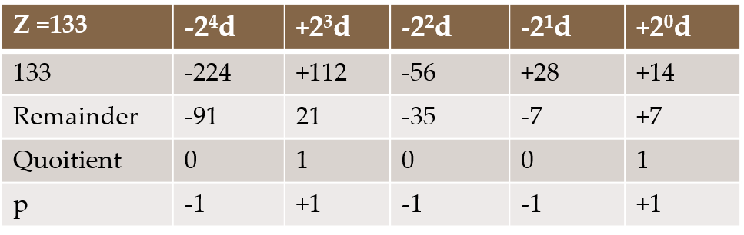
Signed division principle
Trị tuyệt đối của phần dư luôn giảm
Yêu cầu với kết quả
1. Phần dư s cùng dấu với z
2. Trị tuyệt đối của s nhỏ hơn trị tuyệt đối của d.
Tổng quát hóa từ sơ đồ chia không phục hồi phần dư, nếu ta mã hóa q_{i} khác đi như sau:
p_{i} = 1 nếu s(i) và d cùng dấu
p_{i} = -1 nếu s(i) và d khác dấu.
Ta vẫn có Z = Σp(i) * 2^i
Vấn đề: Đưa P về dạng biểu diễn bù 2
quangkien82@gmail.com
9/11

Slide 31
Signed division principle
Quy tắc chuyển đổi P về Q:
Chuyển tất cả các p_{i} giá trị -1 thành 0. Gọi giá trị này là r = r_{k-1}r_{k-2}…r₀. Suy ra q_{i} = 2r_{i} – 1.
Lấy đảo của r_{k-1}, thêm 1 vào cuối r, giá trị thu được dưới dạng bù 2 chính là thương số
CHỨNG MINH TOÁN HỌC
Chương III: Thiết kế các khối số thông dụng quangkien82@gmail.com
10/11

Slide 32
Signed division
Chương III: Thiết kế các khối số thông dụng quangkien82@gmail.com
11/15

